Slide 1

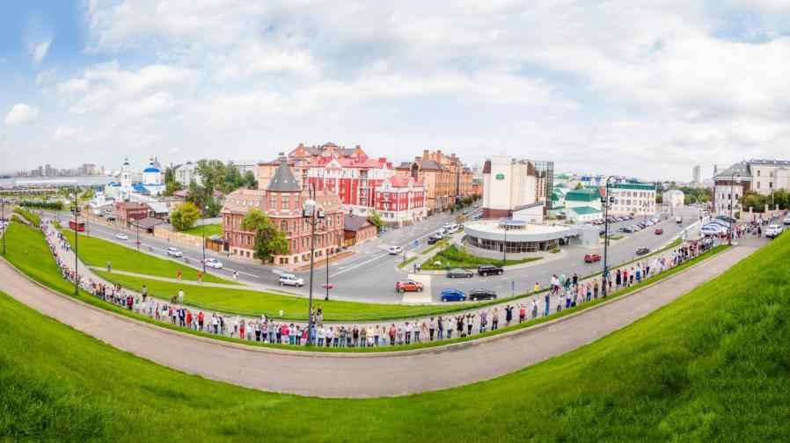
Флешмоб «Обними Кремль»
Лучшее мероприятие в сфере событийного туризма

Slide 2
Вводные:
- Заказчик
Комитет содействия развитию туризма г.Казани
- Тип мероприятия
Флешмоб
- Количество человек, которые приняли участие в мероприятии
Кол-во участников и гостей составляло более 2600 человек
- Место проведения мероприятия
Казанский Кремль
- Подрядчики исполнителя, задействованные в реализации проекта
1.Техническое сопровождение - MasterShow
2.Кейтеринг - Булочно кондитерский комбинат (БКК)
3.Звуковое оборудование- Light Sound Kazan
4.Доплонительное оборудование и оформление-"РПК Фeст"
5.Печатная продукция – А.Виноградов
- Дата проведения мероприятия
8 августа 2015 г.

Slide 3
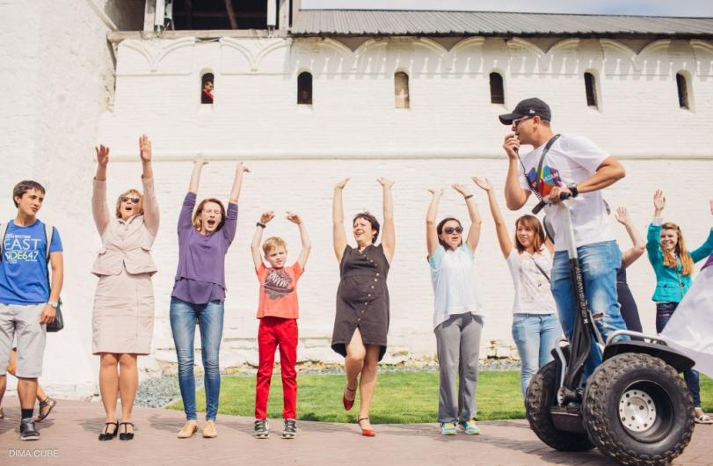

Slide 4
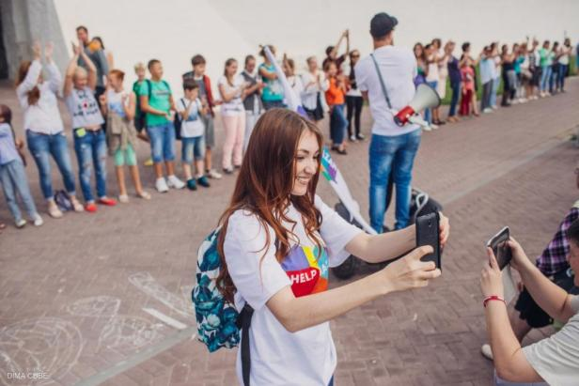
Цели открывающего мероприятия:
1.Формирование позитивного отношения жителей города к проекту «I Help Kazan»
2.Привлечение внимания российских и иностранных СМИ
3.Объединение горожан г. Казани

Slide 5
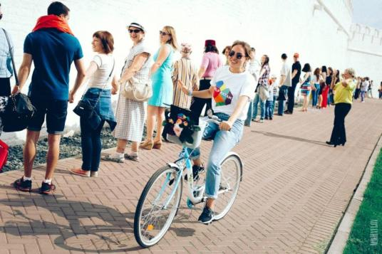
Задачи:
-привлечение внимания горожан к проекту «I help Kazan» и формирование его значимости
-взаимодействие «I help Kazan» проекта с городом и распространение информации среди общественности.
-создание дружелюбной среды для туристов
-развитие культуры гостеприимства у жителей Казани
Бюджет:
690000 рублей

Slide 6
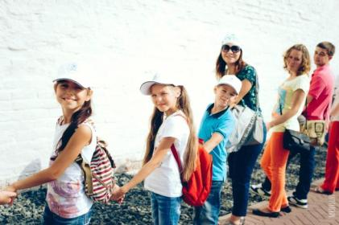
Предполагаемые достижения:
Для привлечения внимания горожан к проекту «I help Kazan» и формирования его значимости было проведено мероприятие с массовым и информационным покрытием всего города. Мероприятие было направлено на взаимодействие проекта с городом и распространение информации среди общественности. Для этого было проведено открывающее мероприятие, которое послужило ярим стартом проектом «I Help Kazan».

Slide 7
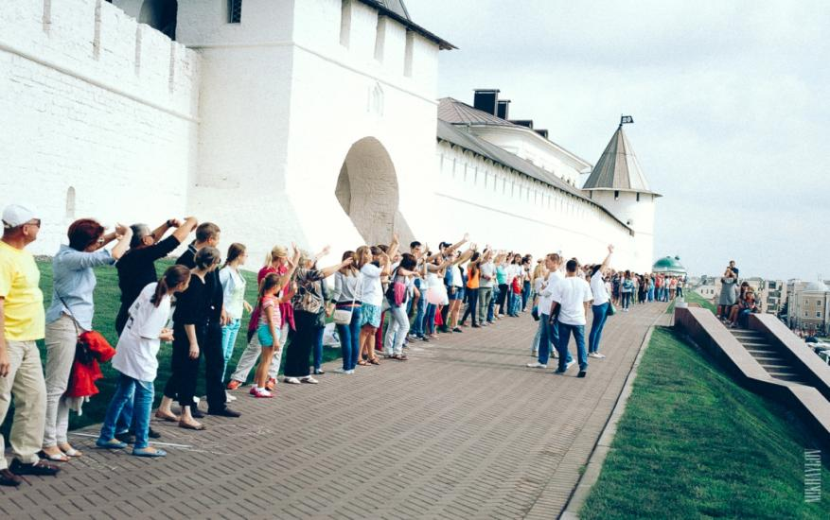

Slide 8
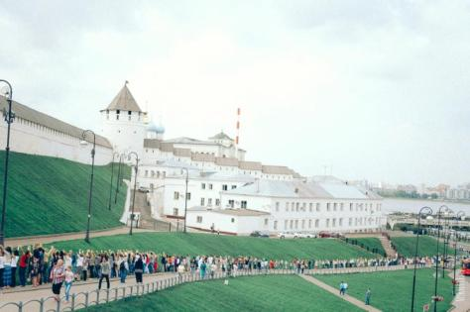
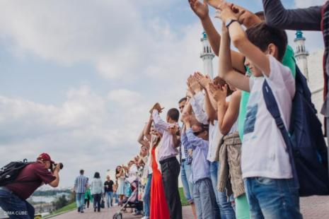
Идея:
Решением вышеизложенных задач стало проведение масштабного, эмоционально-сильного флешмоба вокруг главной достопримечательности республики - Казанского кремля. Дата - 8 августа была выбрана не случайно, а в рамках закрытия Чемпионата мира по водным видам спорта – 2015 г.

Slide 9
Выполнение плана мероприятия:
-разработка креативной концепции мероприятия
-разработка сценария, тайминга подготовки и проведения мероприятия
-подбор и контроль работы персонала и подрядчиков на площадке, разработка должностных инструкций
-подготовка площадки к мероприятию
-координация и организация работ в день проведения мероприятия
-демонтаж
Каналы коммуникаций:
-Вконтакте
-Фейсбук
-Инстаграм
-Твиттер
-интернет-порталы
-журналы
-радио

Slide 10
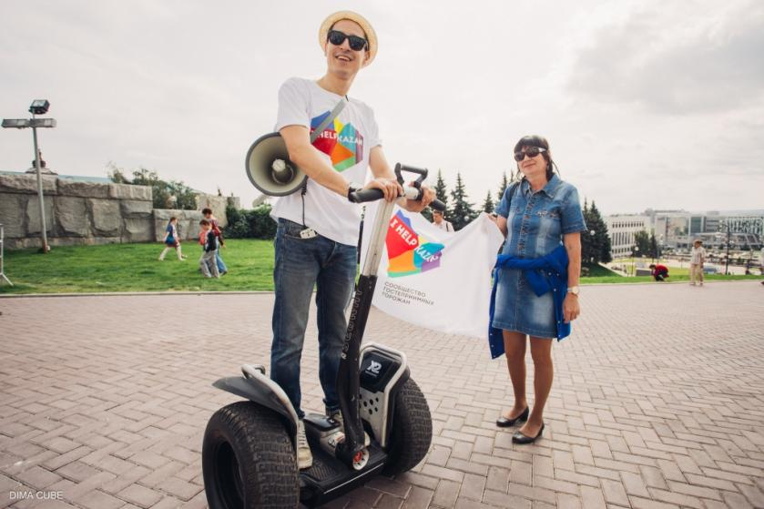

Slide 11
Эффективность:
Мероприятие в цифрах:
400000 человек узнали о нашем проекте
2532 участника взялись за руки и обняли Кремль
1500 персональных данных в базе «I Help Kazan»
1500 кг Национального татарского блюда «Чак-Чак»
1800 м протяженность стен Кремля
185 публикаций в СМИ
1000 улыбок
400 постов с хештегом #обнимикремль #обнимикремль2015
Множество постов с позитивными отзывами в социальных сетях (твиттер, инстаграм, фейсбук, вконтакте)

Slide 12
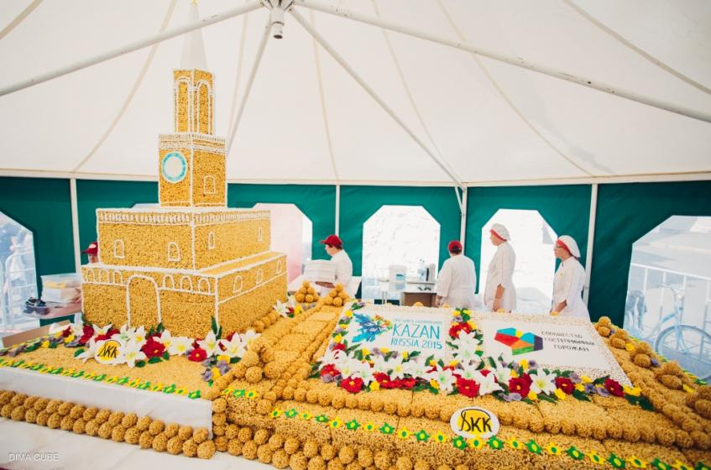

Slide 13
Эффективность:
Основные сложности и решения, от которых зависел успех мероприятия:
1.Погодные условия были непредсказуемы, поэтому были подготовлены дождевики для участников.
2.Поток желающих участвовать во флешмобе увеличивался.
Для того чтобы не было пустоты между людьми, либо очередей, нами заранее были отмечены сектора, за каждым сектором был закреплен куратор и координаторы. Коммуникация координаторов и кураторов была налажена через рации, таким образом всегда можно было знать, где дефицит/профицит людей и в какую сторону лучше сдвигать поток.
3.Раздача чак-чака весом в 1,5 тонны была также не проста, поэтому кураторы присоединились к кондитерам и все вместе сделали так, чтобы люди не долго ожидали своей очереди и были довольны мероприятием.

Slide 14
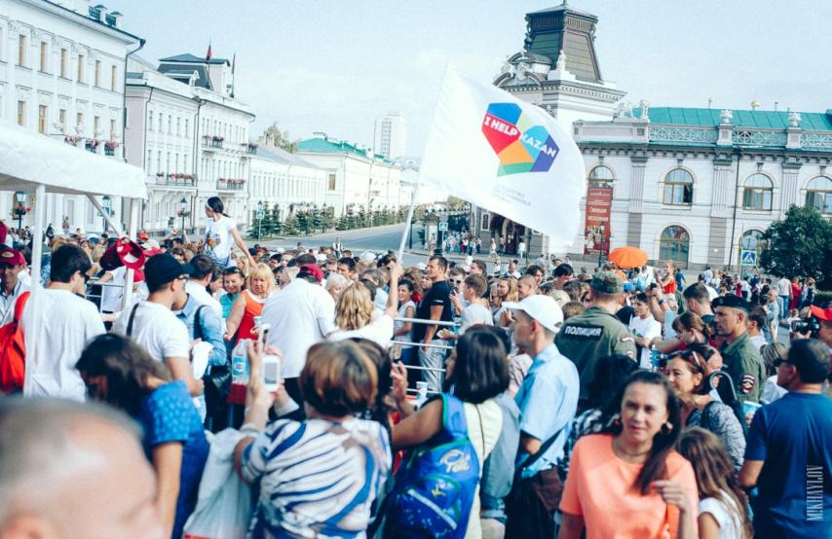

Slide 15
Реализация:
8 августа 2015 года-состоялся флешмоб «Обними Кремль», где 2532 человека взялись за руки, чтобы обнять Казанский Кремль- главную историческую достопримечательность Казани. Флешмоб проходил в рамках проекта «IhelpKazan». Принять участие в нем мог любой желающий. После окончания флешмоба всех участников проекта угостили татарским блюдом «Чак-чаком» весом в 1,5 т. Национальное блюдо было расписано элементами татарского орнамента и выполнено в виде Спасской башни.
Для того чтобы стать участником флешмоба необходимо было просто подойти 8 августа к стенам Кремля. Протяженность стен Казанского Кремля -1 800 м (1 человек — 1 м). С учетом возможного участия детей в сопровождении взрослых, а также большего периметра обхвата стен Кремля, для участия во флешмобе необходимо было минимум 2 000 участников. Для оперативного распределения участников, раздачи сувенирной продукции акции, единовременного старта флешмоба был введен специальный и заранее обученный персонал: координаторы и кураторы.

Slide 16
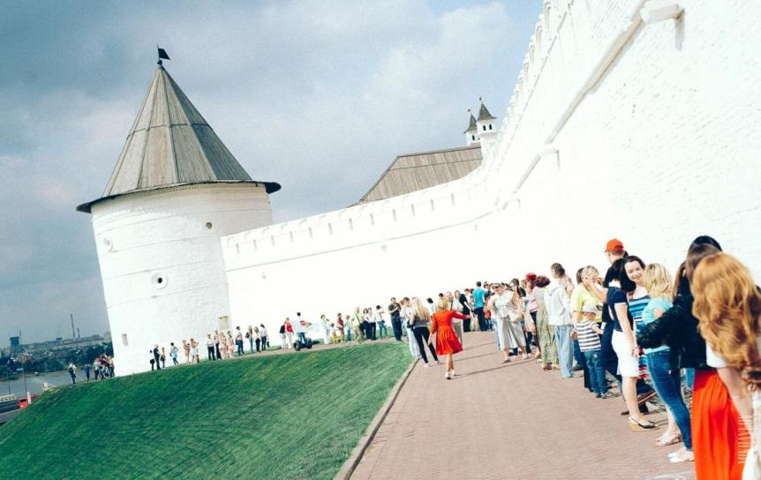

Slide 17
Особенности:
1.Проект направлен на создание дружелюбной атмосферы в г. Казань, а также на увеличение потока туристов.
2.Первый канал показал сюжет о флешмобе «Обними Кремль» в прайм-тайм, благодаря чему о нас узнала вся страна.
3.Съемка мероприятия велась с двух измерений: земля и воздух.

Slide 18
Дополнительная информация:
Какова была гарантия того ,что люди придут на данное мероприятие:
-Была создан промо сайт, где можно было зарегистрироваться на флешмоб «Обними Кремль»
-Велось анонсирование в социальных сетях с приглашением принять участие
-На площадке работали четыре ведущих-модератора на сигвеях, которые анонсировали мероприятие и вовлекали в участие, воодушевляли и координировали всех участников, а также давали старт тому, чтобы все участники взялись за руки.
-Также после флешмоба всех участников ждал сладкий бонус – 1,5 тонн чак-чака

Slide 19
Дополнительная информация:
185 публикаций: журналы, интернет-порталы, радио, телевидение и социальные сети:
http://www.1tv.ru/news/social/289623
http://kazanfirst.ru/online/52124
http://echo.msk.ru/news/1599990-echo.html
http://rusplt.ru/news/bolee-2-tyisyach-jiteley-kazani-prinyali-uchastie-v-aktsii-obnimi-kreml-408306.html
http://info.tatcenter.ru/news/149283/
http://www.tatar-inform.ru/news/2015/08/05/465925/
http://www.kazan.aif.ru/society/details/v_kazani_proydet_fleshmob_obnimi_kreml
http://www.kzn.ru/photo/49814-fleshmob-obnimi-kreml-08082015
http://kzn.tv/news/detail.php?ID=52666
http://kzn.tv/kzntube/obnimi-kreml-gosti-kazani-prodemonstrirovali-svoju-ljubov-k-stolice-/
http://www.vesti.ru/doc.html?id=2650395
http://www.tatar-inform.ru/news/2015/08/08/466455/
https://rustur.ru/article/u-sten-kazanskogo-kremlya-sostoitsya-fleshmob-obnimi-kreml
https://rustur.ru/article/u-sten-kazanskogo-kremlya-sostoitsya-fleshmob-obnimi-kreml
http://www.metronews.ru/goroda-metro/kazancy-obnimut-kreml/zbOohe---1wauZk9r__FgAIYWL3Cx6g/
http://prokazan.ru/news/view/103398

Slide 20
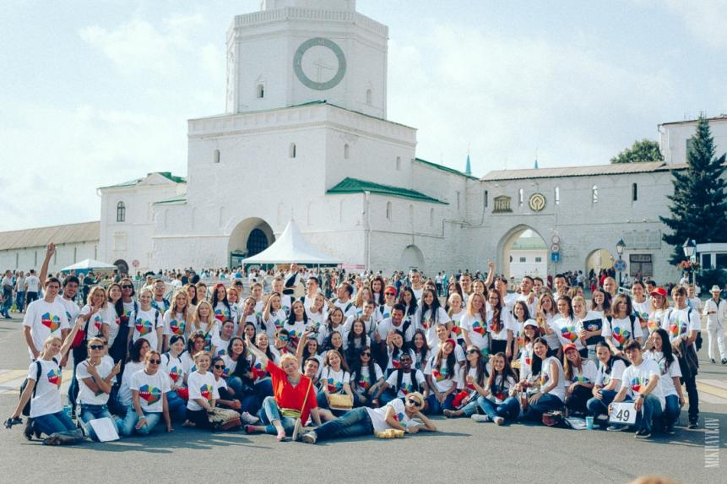

Slide 21
Контакты:
Сатегараева Лилия Рустамовна, должность event-менеджер,
89872283901,lilia.i@itl-amg.ru

Slide 22

Информация для жюри конкурса Event-Прорыв
После просмотра данной презентации Вам необходимо
авторизоваться на сайте http://www.eventnn.ru/ и
выставить оценку на странице http://www.eventnn.ru/contest/
в строке, соответствующей данной заявке.
Для подтверждения оценки необходимо ввести уникальный для каждой презентации двухзначный код подтверждения оценки, представленный ниже.
Код подтверждения оценки = 7U
(язык английский, шрифт заглавный)
Примечание: В случае нахождения на странице сайта более 20 минут авторизация прекращается автоматически. Необходимо обновить страницу и повторно авторизоваться. При возникновении проблем с голосованием направьте ваши оценки в любом понятном виде на адрес sergey@eventnn.ru.

